Slide 1
팀 ‘안전제일’
신효경(2024-20125)
간호정보학 석사 전공
삼성서울병원 수술실 6년 근무
관심영역: 환자안전, 교육, 인공지능
이혜민(2023-21862)
간호관리학 석박통합 전공
서울대학교병원 수술실 10년 근무
관심영역: 환자안전, 간호사 교육체계
풀고자하는 문제 영역
<수술 전 간호상태 확인표>
간호단위(병동,중환자실 간호사) | 항목 | 수술부단위(수술실 간호사)
질문에 따라 선택지가 달라지나 예/아니오/해당없음/모름 으로 답변 비고 작성 가능 | 수술명 확인, 환자 확인 | 질문에 따라 선택지가 달라지나 예/아니오/해당없음/모름 으로 답변 비고 작성 가능
 | 수술동의서, 마취동의서 작성 여부
 | 약물 알레르기, 의료용 테이프 알레르기
 | (특정 시점)부터 금식 여부
 | 틀니,보청기,안경,의안,콘텍트렌즈 제거 장신구(시계,반지,가발 등) 및 화장 제거 환의만 입힌다(속옷 제거)
 | 이식형 보조기 유무
 | 수술부위표지
 | 환자 피부상태(멍, 상처)
 | 예방적 항생제, AST 시행부위 확인
 | 수술부위 피부준비, 투약, 지참 물품 등 | 해당 없음
 | 배뇨 확인
수술 전 간호상태 확인표는 수술 직전 환자에게 간호사가 확인하고 작성하는 것
수술 중/수술 후 환자 상태에 영향을 미칠 수 있는 항목들로 정확한 확인 필요하나, 누락이 생겨 환자 안전을 위협하는 경우가 발생함
→ 따라서, 수술 전 간호상태 확인 시 누락 발생을 줄여 환자가 안전하게 수술을 받을 수 있도록 하고자 함

Slide 2
필요 발견하기 방법론 - 인터뷰 참가자
‘수술 전 간호상태 확인’에 필수적으로 참여하는 사람들 중
간호사는
수술 전 간호상태확인을 통한 정확한 확인으로 누락발생을 줄여 안전하게 수술을 하고 싶은 니즈를 가진 전문가
환자는
수술 전 간호상태확인을 통한 정확한 확인으로 누락발생을 줄여 안전하게 수술을 받고 싶은 니즈를 가진 대상자
병동간호사 1명, 수술실간호사 2명, 수술 받았던 환자 2명, 총 5명을 인터뷰

Slide 3
필요 발견하기 방법론 - 인터뷰 참가자
 | 자기소개 | 인터뷰 방법 | 인터뷰 장소 | 인터뷰 시간 | 모집방법
참가자1 | 32세 남성 2016년 A병원에서 우측 갑상선 절제술 받음 2023년 B병원에서 왼쪽 손바닥 지방종 절제술 받음 | 면담 | 카페 | 10분 | 대면으로 문의
참가자2 | 10년차 외과병동 간호사 서울대학교병원 외과간호과 현장교육전담간호사로 정형외과, 산부인과 병동의 신입간호사와 경력간호사 교육 담당 | 면담 | 병원 내 회의실 | 20분 | 이메일로 문의
참가자3 | 33세 남성 2025.2.27 A병원에서 편도절제술 받음 | 전화 | 차 안 | 20분 | 카카오톡으로 문의
참가자4 | 30세 여성 삼성서울병원 만 6년차 수술실간호사 심장외과, 외과, 산부인과, 신경외과 등 여러 수술 경험 | 전화 | 집 | 20분 | 대면으로 문의
참가자5 | 32세 남성 삼성서울병원 만 6년차 수술실간호사 폐식도외과, 외과, 이비인후과, 비뇨기과 등 여러 수술 경험 | 면담 | 카페 | 7분 | 대면으로 문의

Slide 4
필요 발견하기 방법론 - 인터뷰 질문
 | 환자 | 간호사
Build rapport | 인터뷰 대상자에게 자기소개 후 목적 설명: 환자가 경험한 수술 전 준비에 대해 알아보고자 함 수술 전에 어떤 것을 준비하고 확인했는지 경험을 나누어 주세요. 대상자의 기본 인적사항 조사, 어떤 수술을 받은 적이 있는지? | 인터뷰 대상자에게 자기소개 후 목적 설명: 환자의 수술 전 간호상태를 확인하는 과정에 대해 알아보고자 함 수술 전에 어떤 것을 준비하고 확인했는지 경험을 나누어 주세요. 대상자의 기본 인적사항 조사, 현재 어디서 근무하는지?
Seek stories | 수술 전에 어떤 준비를 하셨는지 기억나는게 있나요? 수술실로 가기 직전에 병동 간호사가 물어봤던 것 중에 기억에 남는 것이 있나요? 수술실에 가서도 간호사가 물어봤던 것이 있나요? 수술 전 준비사항에 대한 설명을 들었던 경험에 대해 말해주세요. 수술 전 준비 사항에 대해 확인할 때 어떻게 확인하면 좋을 것 같나요? 수술 전 확인 절차와 관련하여 더 해주고 싶은 이야기가 있나요? | 수술 전 간호상태 확인을 어떻게 하는지 전반적으로 한 번 설명해주세요. 수술 전 간호상태 확인했을 때 가장 기억에 남는 에피스드가 있나요? 수술 전 간호상태 확인하면서 가장 어렵거나 곤란했던 경험에 대해 말해주세요. 왜 이런 것을 확인하는지 설명을 하시나요? 확인에 대한 누락이 발생하지 않으려면 어떻게 하는게 좋을까요?
 |  | <병동> 수술실에서 수술 전 간호상태 확인표가 사실과 다르다고 연락이 온 경우가 있나요? 그 때 어떻게 대처하셨나요? | <수술실> 병동에서 확인한 것과 직접 확인한 내용이 달랐던 경험이 있나요? 그 때 어떻게 대처하셨나요?
Talk feelings | 수술 전에 준비해야 하는 것들이 많았는데, 준비를 할 때 어떤 느낌을 받으셨나요? 병동과 수술실에서 계속 같은 질문을 받으셨는데, 똑같은 것을 물어볼 때 어떤 생각이 드셨나요? | 환자의 상태가 수술 전 간호상태 확인표와 다름을 발견했을 때 어떤 느낌을 받으셨나요? 수술 전 간호상태 준비의 누락이 발견되었을 때 어떤 생각이 드셨나요?

Slide 5
인터뷰 결과
수술 전 간호상태 준비 누락의 원인
환자가 수술 전 상태를 확인하는 것에 대한 필요성을 느끼지 못한다.
“금식을 못 지켰었어도 원래 수술 받지 않았을까요? 왜냐하면은 일정을 또 다시 잡아야 되니? 그게 너무 힘드니까.”(참가자3)
“안경을 쓰지 못하고 내려갔는데 수술하는 곳이 얼굴이 아닌데 왜 안 되는지 의문이 들었습니다. 잘 보이지 않아서 더 긴장했고, 불편했어요.”(참가자1)
“왜 계속 같은 것을 물어보는건지 유쾌한 기분은 아니었습니다. 그만 물어봤으면 좋겠다 생각했어요”(참가자1)
제거해야하는 항목이 환자가 일상적으로 착용하는 것들이라서 인지하지 못하는 경우가 많았다.
“환자분도 너무 평소에 매일 쓰던 가발이라 그냥 자연스럽게 수술장으로 가셨고”(참가자2)
“자기가 약간 데일리로 하는 그런 행동 있잖아요. 가발 맨날 쓰고 있지. 틀니 맨날 끼고 있지 약간 이러니까 약간 그거를 제거해야 된다라는 그런 인사이트가 좀 없는 것 같아요.”(참가자4)
환자
간호사가 지식이 부족하거나 업무가 과중하여 빠뜨리는 경우가 있다.
“그래서 물론 아무리 바빠도 장신구 제거 확인하고 이제 수술장 갈 겁니다 말씀드리고 이송카가 올 예정입니다. 이 과정은 모든 간호사들이 다 하는데 다른 급한 일을 하다 보면 이송원님이 알아서 환자를 모시고 가버리는 경우가 많아서. 그래서 이런 경우에 분명히 환자분은 저와 약속을 했는데 이제 그냥 속옷도 안 벗고 장신구도 가지고 수술장 입구로 가면 이제 수술장 입구에서는 다시 전화가 오니까 어 마치 내가 잘 확인을 못한 것 같은 상황이 생겨버리는 것이 조금 당황스럽습니다.”(참가자2)
“간호사가 깜빡했을 거 같습니다.”(참가자5)
“병동에서 바빠서 누락이 되었나 싶기도 하고 이제 만약에 그 해당 수술을 잘 모르는 간호사가 왔을 때 이거를 거를 수 없을 수도 있겠다라는 생각이 듭니다”(참가자4)
간호사

Slide 6
인터뷰 결과
‘수술 전 간호상태 준비’가 누락되지 않으려면?
환자와 간호사 모두가 왜 수술 전 준비가 필요한지에 대한 이유를 명확히 이해해야 한다.
“그 종이에 이미 왜 속옷을 벗어야 하는지, 왜 반지 귀걸이를 빼야 되는지 뭐 이런 게 다 적혀져 있어서 환자가 혹시 물어보더라도 그 내용을 보면서 설명드릴 수도 있어요. 그 다음에 간호사들도 왜 이걸 벗어야 되는지를 이유를 모르는 경우가 많아서 그래서 간호사들도 뭐 여러 번 보다 보면 알 수 있게끔 일부러 그 표를 만들 때 안에다가 문구를 넣어놨어요. 왜 제거해야 하는지”(참가자2)
“뭐 물론 이렇게 여러 가지 도구를 만들었어도 뭐 환자 보호자가 제대로 수행해 주지 않아서 그럴 수도 있고 혹은 담당 간호사가 신경을 안 써서 또 뭐 장신구를 그냥 가져가는 경우도 있긴 할 것 같긴 한데..”(참가자2)
“보청기를 어떤 분은 자기가 끼고 들어가고 싶다고 자기가 안 들리는 게 너무 싫다고. 근데 보청기가 엄청 고가잖아요. 그러니까 또 우리가 이거 잃어버리면 우리가 책임을 져야 된다. 그러니까 자기가 괜찮다고 말했으니까 응, 막 된다. 막 이런 사람이 있었어. 수술이 금방 끝나면 상관없는데 막 늘어지면은 이제 인계 주면서도 까먹을 수도 있고 이러다가 막 환자 옮기면서도 떨어뜨리다가 이제 할 수 있으니까.”(참가자4)

Slide 7
인터뷰 결과
‘수술 전 간호상태 준비’가 누락되지 않으려면?
환자, 간호사가 함께 확인할 수 있는 도구가 필요하다.
“직접 물어보고 확인하는게 맞는 것 같은데, 체크하는게 있으면 더 좋을 것 같습니다. 계속 말하지 않아도 제가 체크한 것을 보고 알면 좋을 것 같아요.”(참가자1)
“일단 병동 간호사도 이제 해당 수술마다 필요한 물품이 무엇인지를 잘 알고 있어야 되고 그리고 이제 환자를 수술장을 내리기 전에도 완벽히 준비가 되어 있는지를 일단 확인을 해야 되는 것이 우선 순위인 것 같고요. 환자 본인도 수술을 받기 전에 자신이 준비가 다 되어 있는지를 체크할 수 있는 무언가가 좀 필요하다고 봅니다.(참가자4)”
“어쨌든 이렇게 조금 어떤 시스템적으로 조금 더 한 번 더 확인할 수 있게 하거나 환자 스스로라도 한 번 더 생각하게 해주는 그런 게 하나라도 더 있으면 조금 더 오류가 감소할 테니까.”(참가자2)
“실제 제가 병동에서 일할 때도 종이로 된 자가체크리스트를 사용하기 시작하면서 물론 이제 간호사들 입장에서는 체크할 게 하나 더 생겼다. 좀 그렇긴 하지만 결국엔 그렇게 한번 함으로써 실제로 병동이 그 수술장에서 연락 오는 건수가 많이 줄었어요. 그래서 수간호사 선생님이 좋아하셨습니다.”(참가자2)

Slide 8
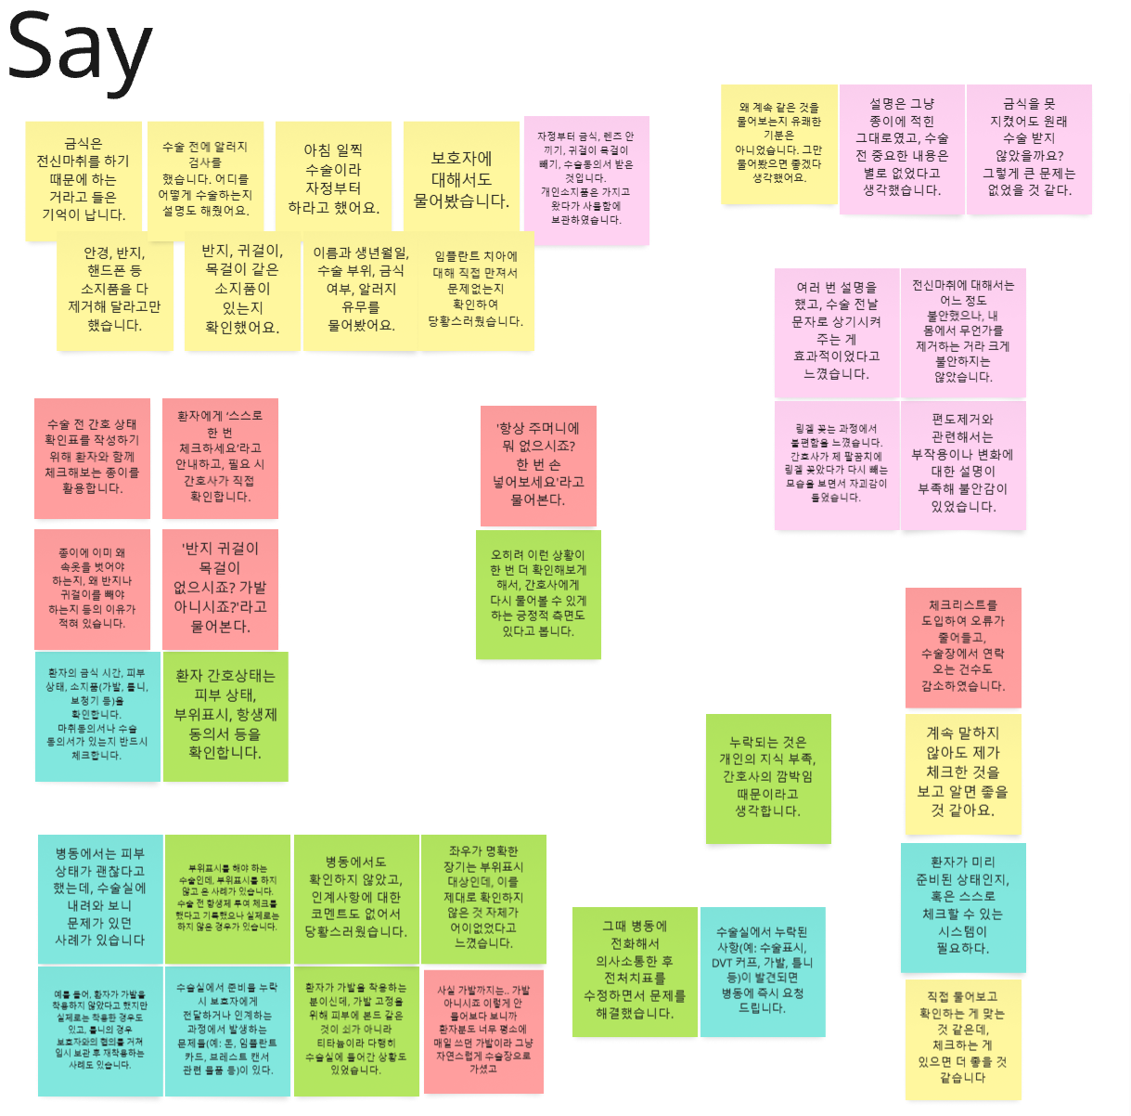
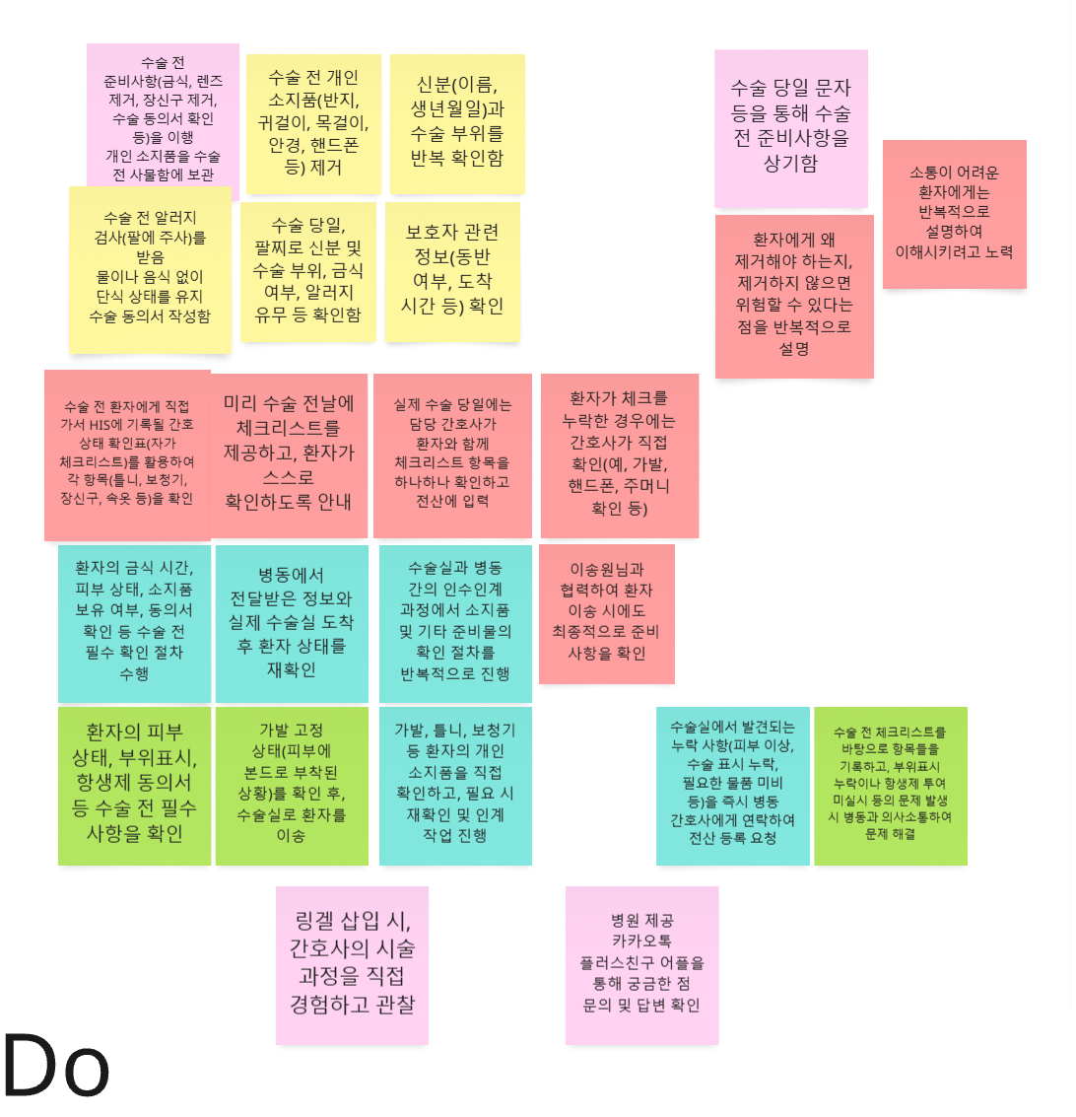
수술 전 간호상태 확인의 필요성을 느끼지 못함
환자가 확인받은 내용
설명의 중요성
환자가 확인받은 내용
수술 전 환자의 경험
간호사가 확인한 내용
누락 경험 후 반복 확인하게 됨
간호사가 확인한 내용
누락이 발생하지 않으려면?
누락 발생 원인
누락 대처 경험
누락 경험
누락 대처 경험
환자는 수술 전 불안 및 긴장이 높고, 수술 전 준비를 왜 하는지 잘 알지 못하기 때문에 수술 전 간호상태 확인의 필요성을 느끼지 못하나, 문제 없이 수술을 받기를 원한다.
환자는 깊게 생각하지 않고 형식적으로 대답하게 되기 때문에 반복적인 질문을 받지 않기를 원한다.
간호사는 최대한 수술 전 간호상태를 잘 확인하여 환자가 별다른 문제 없이 수술 받기를 원한다.
간호사는 수술 전 준비가 누락되면 이를 해결하는 과정에서 업무 과중과 책임이 발생하기 때문에 더 정확하게 확인하기를 원한다.

Slide 9
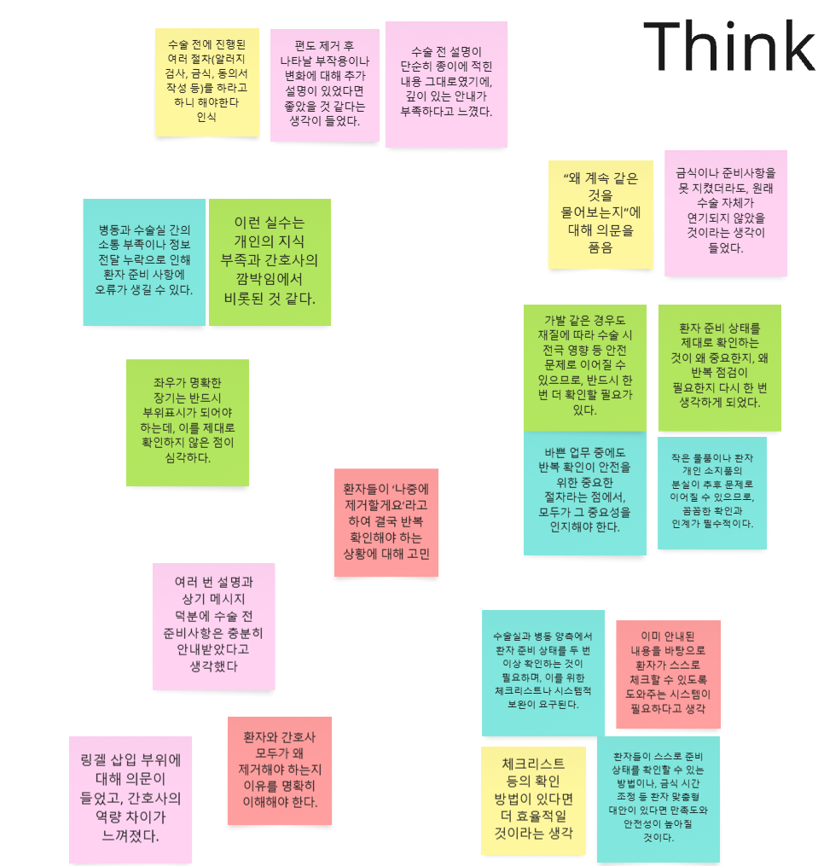
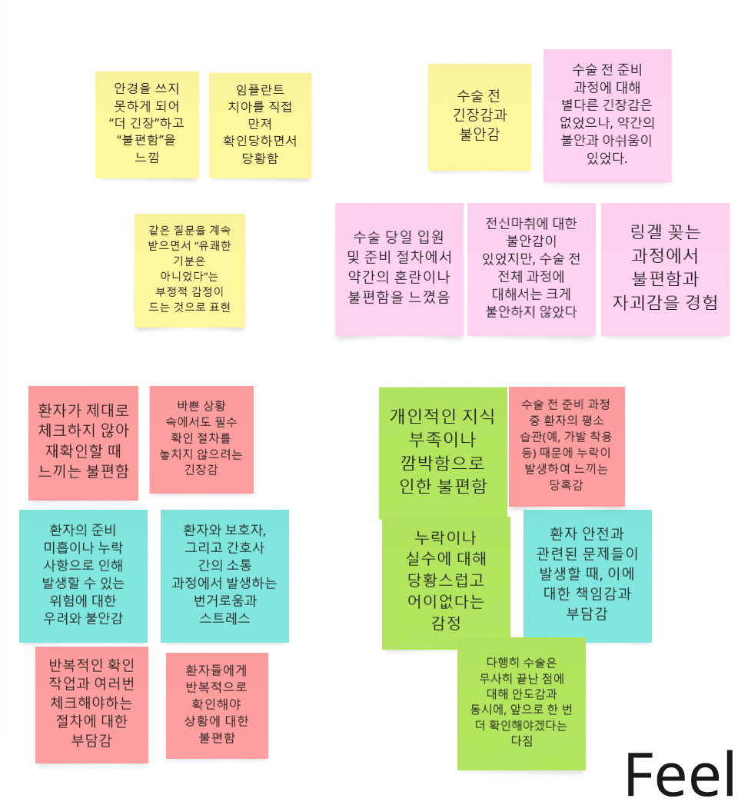
설명 부족
수술과 관련된 불안감
수술 전 간호상태 확인의 필요성을 느끼지 못함
누락 발생 원인
수술 전 간호상태 확인으로 환자가 느낀 부정적 감정
수술 전 간호상태 확인으로
간호사가 느끼는 부정적 감정
수술 전 간호상태 준비 누락으로 간호사가 느끼는 감정
수술 전 간호상태 확인의 중요성
수술 전 간호상태 확인을 위한 새로운 시스템 필요
환자는 수술 전 간호상태 준비가 필요하다는 것에 대한 인지가 부족하며, 수술 전 부정적 감정을 느끼지 않기를 원한다.
환자는 자신이 궁금하고 필요하다고 생각하는 설명을 받기를 원한다.
수술 전 준비 누락 없이 안전한 수술을 받기 위해 환자와 간호사 모두 수술 전 간호상태 확인을 위한 새로운 시스템을 원한다.
간호사는 수술 전 간호상태 확인 시 좀 더 적극적인 환자 참여가 필요하다고 생각한다.

Slide 10
인터뷰 분석
환자는 수술 전 불안 및 긴장이 높고, 수술 전 준비를 왜 하는지 잘 알지 못하기 때문에 수술 전 간호상태 확인의 필요성을 느끼지 못하나, 문제 없이 수술을 받기를 원한다.
환자는 깊게 생각하지 않고 형식적으로 대답하게 되기 때문에 반복적인 질문을 받지 않기를 원한다.
간호사는 최대한 수술 전 간호상태를 잘 확인하여 환자가 별다른 문제 없이 수술 받기를 원한다.
간호사는 수술 전 준비가 누락되면 이를 해결하는 과정에서 업무 과중과 책임이 발생하기 때문에 더 정확하게 확인하기를 원한다.
환자는 수술 전 간호상태 준비가 필요하다는 것에 대한 인지가 부족하며, 수술 전 부정적 감정을 느끼지 않기를 원한다.
환자는 자신이 궁금하고 필요하다고 생각하는 설명을 받기를 원한다.
수술 전 준비 누락 없이 안전한 수술을 받기 위해 환자와 간호사 모두 수술 전 간호상태 확인을 위한 새로운 시스템을 원한다.
간호사는 수술 전 간호상태 확인 시 좀 더 적극적인 환자 참여가 필요하다고 생각한다.
<결론>
환자는 수술 전 간호상태 준비에 대한 설명을 듣고 필요성을 주의깊게 인지할 필요가 있다.
간호사는 환자에게 일방적인 방식으로 확인하는 것이 아닌 환자와 간호사 모두가 양방향으로 확인할 수 있는 도구가 필요하다.

Slide 11
요약
<문제 영역> 수술 전 간호상태 확인 시 누락 발생을 줄여 환자가 안전하게 수술을 받을 수 있도록 하고자 함
<필요 발견하기>
병동간호사 1명, 수술실간호사 2명, 수술 받았던 환자 2명, 총 5명을 인터뷰
<인터뷰 결과>
수술 전 간호상태 누락의 원인
환자가 수술 전상태를 확인하는 것에 대한 필요성을 느끼지 못한다.
제거해야하는 항목이 환자가 일상적으로 착용하는 것들이라서 인지하지 못하는 경우가 많았다.
간호사가 지식이 부족하거나 업무가 과중하여 빠뜨리는 경우가 있다.
수술 전 간호상태 준비가 누락되지 않으려면?
환자와 간호사 모두가 왜 수술 전 준비가 필요한지에 대한 이유를 명확히 이해해야 한다.
환자, 간호사가 함께 확인할 수 있는 도구가 필요하다.
<인터뷰 분석>
결론
환자는 수술 전 간호상태 준비에 대한 설명을 듣고 필요성을 주의깊게 인지할 필요가 있다.
간호사는 환자에게 일방적인 방식으로 확인하는 것이 아닌 환자와 간호사 모두가 양방향으로 확인할 수 있는 도구가 필요하다.

